Slide 1
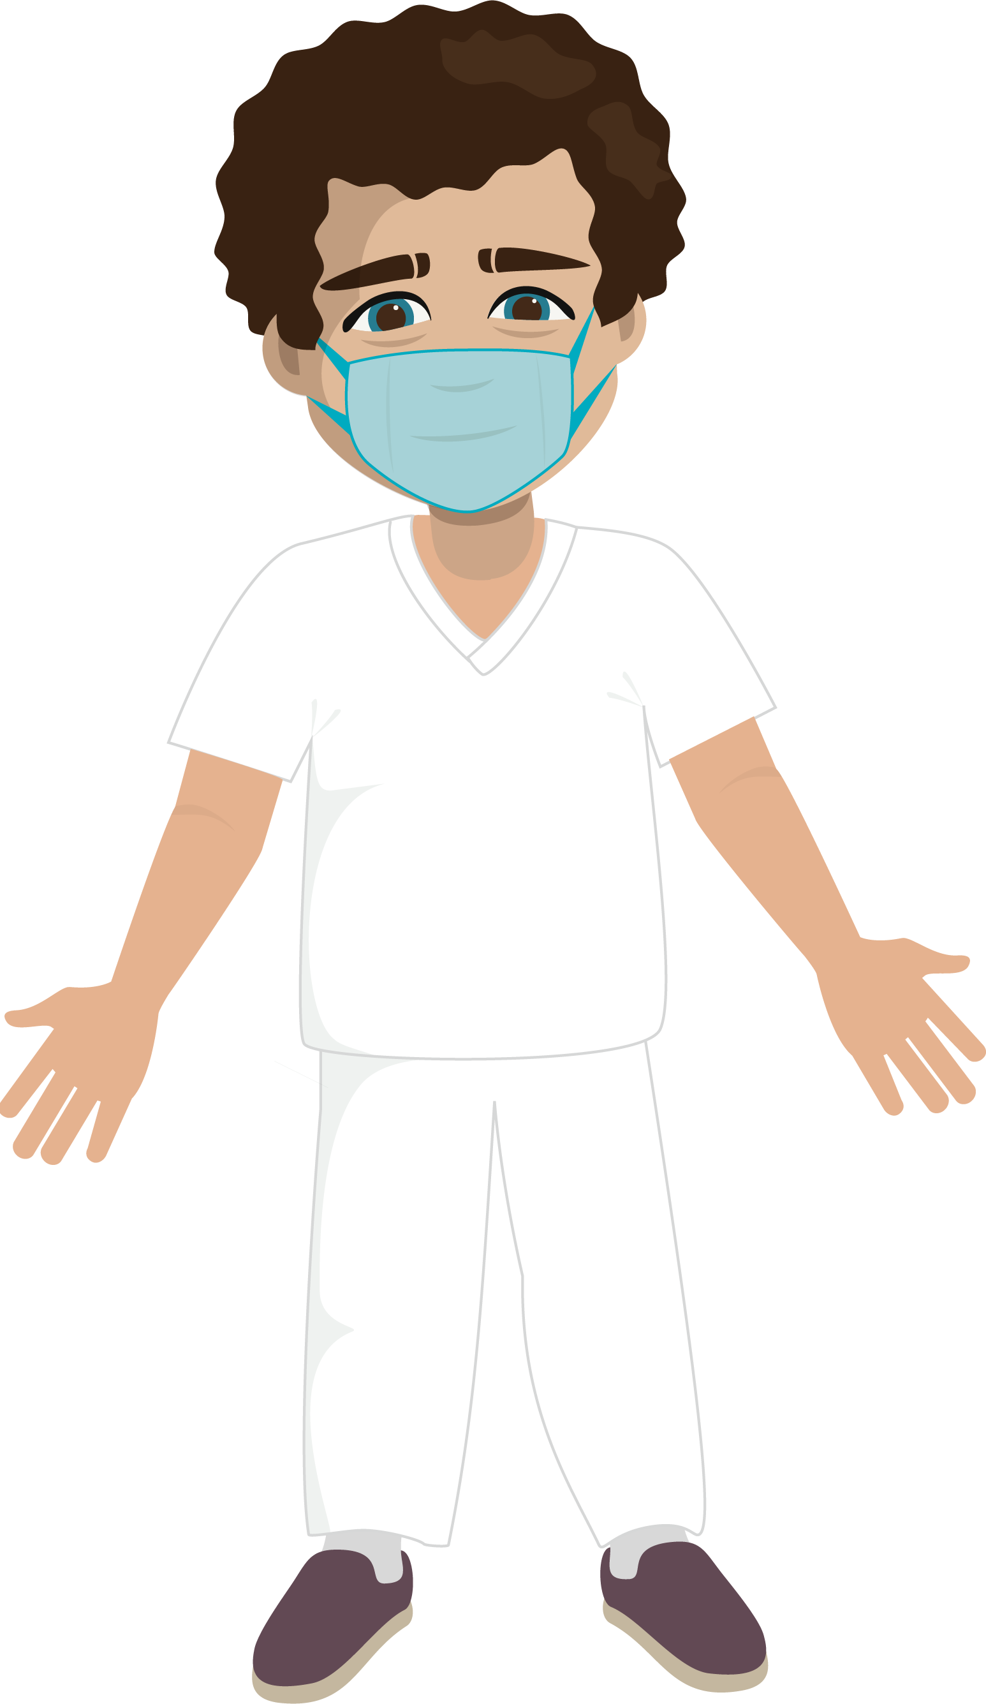
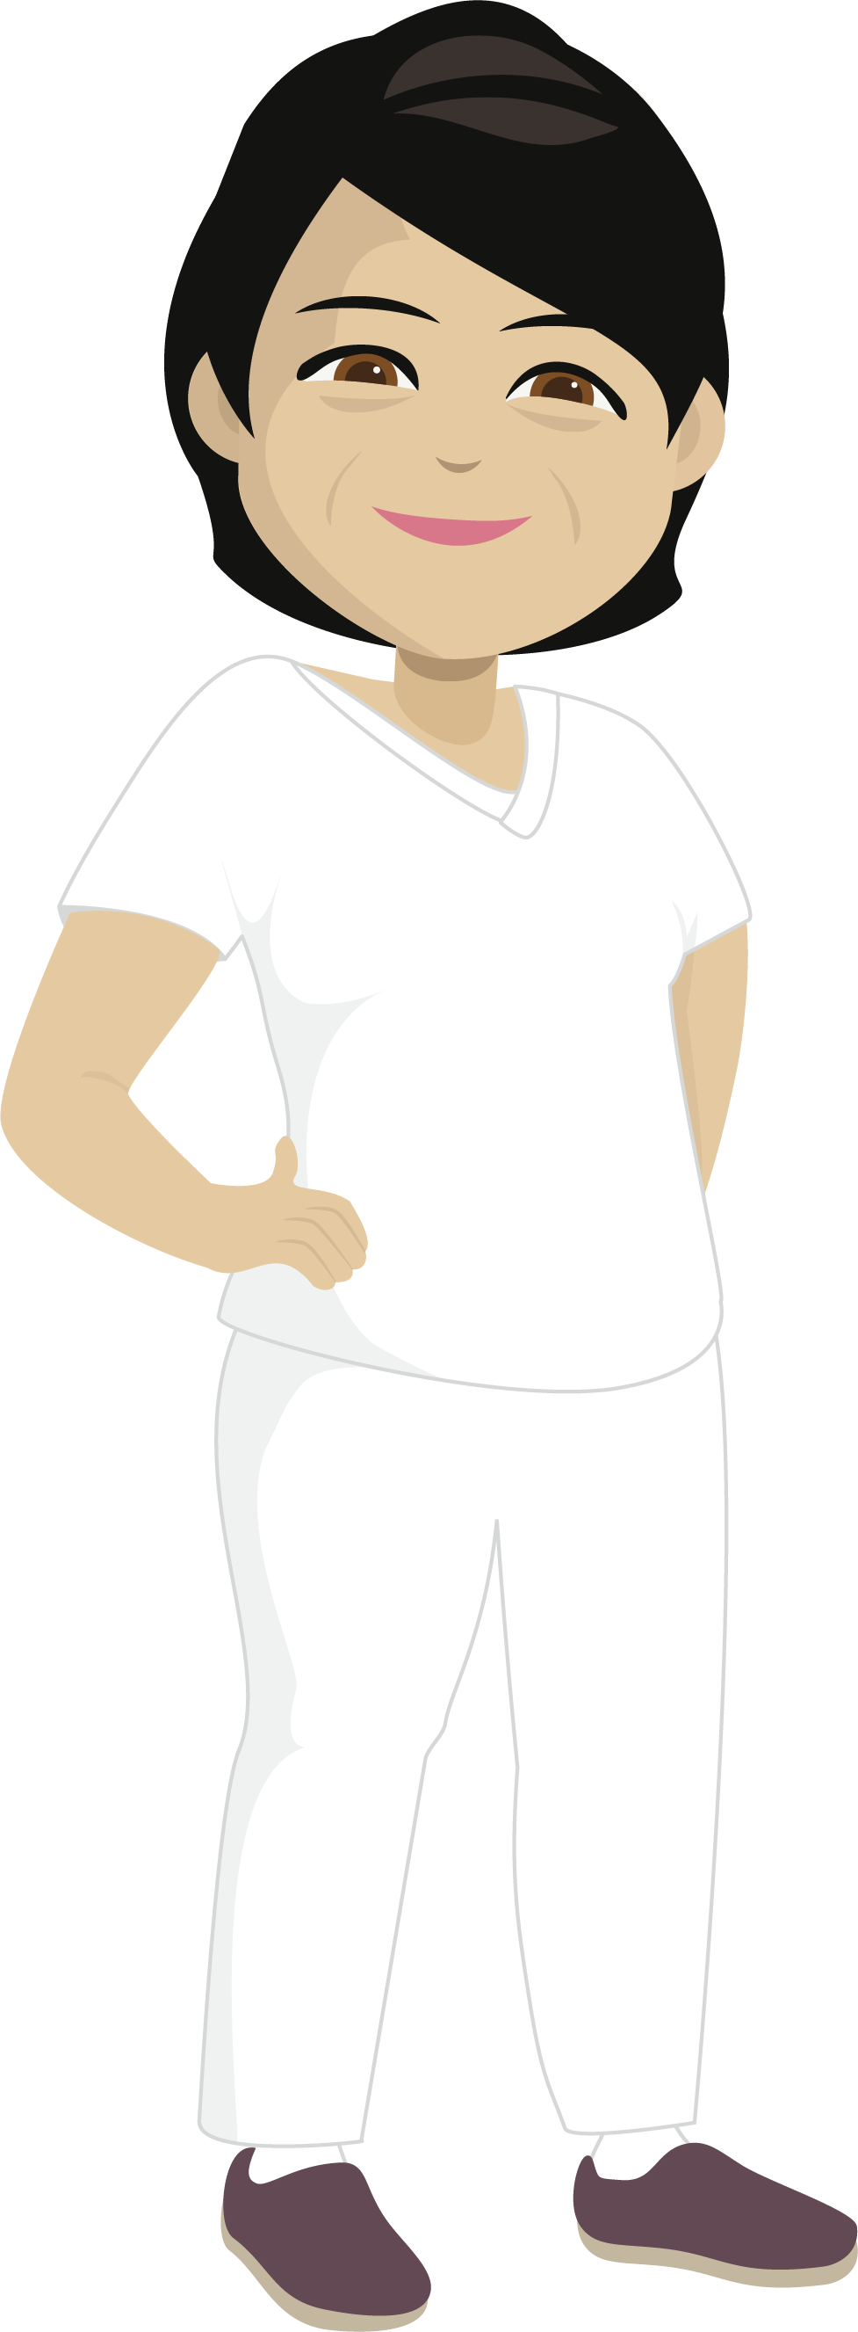
Film och dialog: Hur blir en arbetsdag med SDV?
Glimtar från hur vardagen kan bli när vi jobbar med Skånes nya digitala vårdsystem (SDV). Dialogfrågor för samtal om förändringarna.

Slide 2
Instruktion till detta material
Som chef driver du förändringsarbetet för dina medarbetare i omställningen till Skånes digitala vårdsystem (SDV).
Det här materialet kan du använda när du vill ge dina medarbetare en mer konkret inblick i hur det faktiskt kan bli att jobba i SDV. Tillsammans kan ni utifrån det som visas i filmerna resonera om hur arbetsvardagen kan komma att förändras för just er. Observera att materialet vinner på viss förkunskap om SDV, både hos dig som chef och hos medarbetare, se nedan.
Innehåll: Materialet innehåller två filmer (6:30 min resp 4:20 min) och förslag på dialogfrågor för samtal.
Filmerna visar hur det kan bli i vardagen, när vi gått över till att jobba i Skånes digitala vårdsystem. I filmerna följer vi patienten Ronny, dels när han uppsöker slutenvården (film 1) och dels när han besöker öppenvården (film 2). Tillsammans visar filmerna hur öppen- och slutenvård kommer hänga ihop när vi kommer jobba i ett gemensamt digitalt vårdinformationssystem. Visa därför gärna på båda filmerna.
Dialogfrågorna är till för att få medarbetarna delaktiga i förändringen. Se anteckningsfält för instruktioner till övningarna/samtalen. Observera att frågorna bara är förslag – gör gärna egna frågor som du tror passar för just din arbetsgrupp! Ju mer anpassat efter just er; desto mer angeläget känns det för medarbetarna. Det viktigaste är att dialog sker, dvs att medarbetarna själva får sätta ord på sina tankar och känslor för förändringen. I dialogerna kan du som chef lyssna efter; var finns förändringsutmaningarna hos er? Vad väcker oro? Var finns möjligheter? Det ger dig chans att bättre planera förändringsarbetet.

Slide 3
Instruktion, fortsättning
Förkunskap chef: Förändringarna med SDV bygger på fem huvudprinciper: Standardisering / Strukturerad dokumentation / Ordinationsdriven vårdprocess / Realtidsdokumentation / Rollstyrda vyer. Förändringarna i arbetssätt, som framkommer i filmerna, bottnar i dessa principer. Därför behöver du som chef vara lite insatt i dessa, så att du i dialogerna med medarbetarna kan vägleda på ett bra sätt. Läs mer här eller fråga ditt utrullningsprojekt efter mer information.
Förkunskap medarbetare: För att kunna ta till sig materialet på bästa sätt rekommenderas att medarbetarna redan har fått en grundförståelse för SDV – till exempel genom att ni tidigare gått igenom materialet ”SDV – en introduktion” (kort eller lång), eller annat introduktionsmaterial du/ni fått via utrullningsprojektet i förvaltningen.
Syftet med det här materialet:
Att i filmerna visa några skillnader i vardagen som det kan bli med SDV, jämfört med idag
Att underlätta för medarbetarna att förstå vilka arbetssätt som kan komma att förändras
Att ni som team ska börja förbereda er på vilka förändringar det kan innebära för just er
Att ni genom gemensam dialog ska börja resonera om förändringarna – både möjligheter och utmaningar – för att göra övergången till SDV så smidig och bra som möjligt
Att du som chef ska få möjlighet att lyssna in medarbetarnas tankar och känslor inför förändringen, så att du får kunskap om hur du behöver bedriva det fortsatta förändringsarbetet.

Slide 4
Om filmerna
”Okej, nu vet vi en del om SDV i teorin. Men hur kommer det att bli med SDV i praktiken?”
Frågan är vanlig. Och viktig!
I ett försök att beskriva framtiden så har våra egna kliniker gjort ett par filmer. Filmerna kan hjälpa till att förstå hur en vårdprocess kan bli när vi jobbar i ett sammanhållet digitalt system som SDV är.
Vi hoppas det ska göra det lättare att föreställa sig vilka förändringar SDV kan innebära – för dig, för ditt team, och för patienterna!

Slide 5
Beskrivning av ett förlopp i slutenvården, med Skånes digitala vårdsystem (SDV)
Så blir en dag på vårdavdelningen
I ppt: Play-knappen blir aktiv i bildspelsläge, alternativt klicka ctrl samtidigt som du klickar på Play.
För textning av filmen: tryck T längst ner till höger i webbfönstret som kommer upp.

Slide 6
Dialog
Vilka skillnader och nyheter ser du i filmen, jämfört med hur vi arbetar idag?
Notes:
Dialogövning 1 – förslag. Sätt in där den passar!
Prata en stund i två och två. Vilka skillnader och nyheter ser ni i hur personalen jobbar, jämfört med idag?
Dela sedan era tankar i storgrupp.
Chefen/någon listar under tiden de skillnader/nyheter som ni sett i filmen/filmerna

Slide 7
Så blir en dag på vårdcentralen
Beskrivning av ett förlopp i öppenvården, med Skånes digitala vårdsystem (SDV)
I ppt: Play-knappen blir aktiv i bildspelsläge, alternativt klicka ctrl samtidigt som du klickar på Play.
För textning av filmen: tryck T längst ner till höger i webbfönstret som kommer upp.

Slide 8
Dialog
Vilka skillnader och nyheter ser du i filmen, jämfört med hur vi arbetar idag?
Notes:
Dialogövning 1 – förslag. Sätt in där den passar!
Prata en stund i två och två. Vilka skillnader och nyheter ser ni i hur personalen jobbar, jämfört med idag?
Dela sedan era tankar i storgrupp.
Chefen/någon listar under tiden de skillnader/nyheter som ni sett i filmen/filmerna

Slide 9
Dialog, fördjupning
Vad kan de här skillnaderna innebära
för mig, och för oss
som team?
Möjligheter? Utmaningar?
Notes:
Dialogövning 2 – förslag. Sätt in där den passar!
Utifrån listan i förra övningen: prata i mindre grupp, kanske två och två, om vad skillnaderna kan bli för den egna rollen. Vad som kan vara svårt och utmanande? Vad som kan ge nya möjligheter? Här värdefullt att alla får sätta ord på sina tankar – därför gärna mindre grupp först.
Dela era tankar i storgrupp
Se om ni tillsammans kan hitta bra sätt att förbereda er. Här får du som chef möjlighet att få del av vad i det nya som kommer stöta på mest förändringsmotstånd. Det är bra, för då kan du planera för hur du kan hjälpa medarbetarna! Kanske behövs mer information? Kanske kan utrullningsprojektet och utrullningsledarna i din förvaltning hjälpa till?
Försök landa in i möjligheterna. Och vad gäller utmaningarna – prata om hur ni kan hitta lösningar. Hur vill din grupp att ni går vidare? Behöver ni hjälp med något?

Slide 10
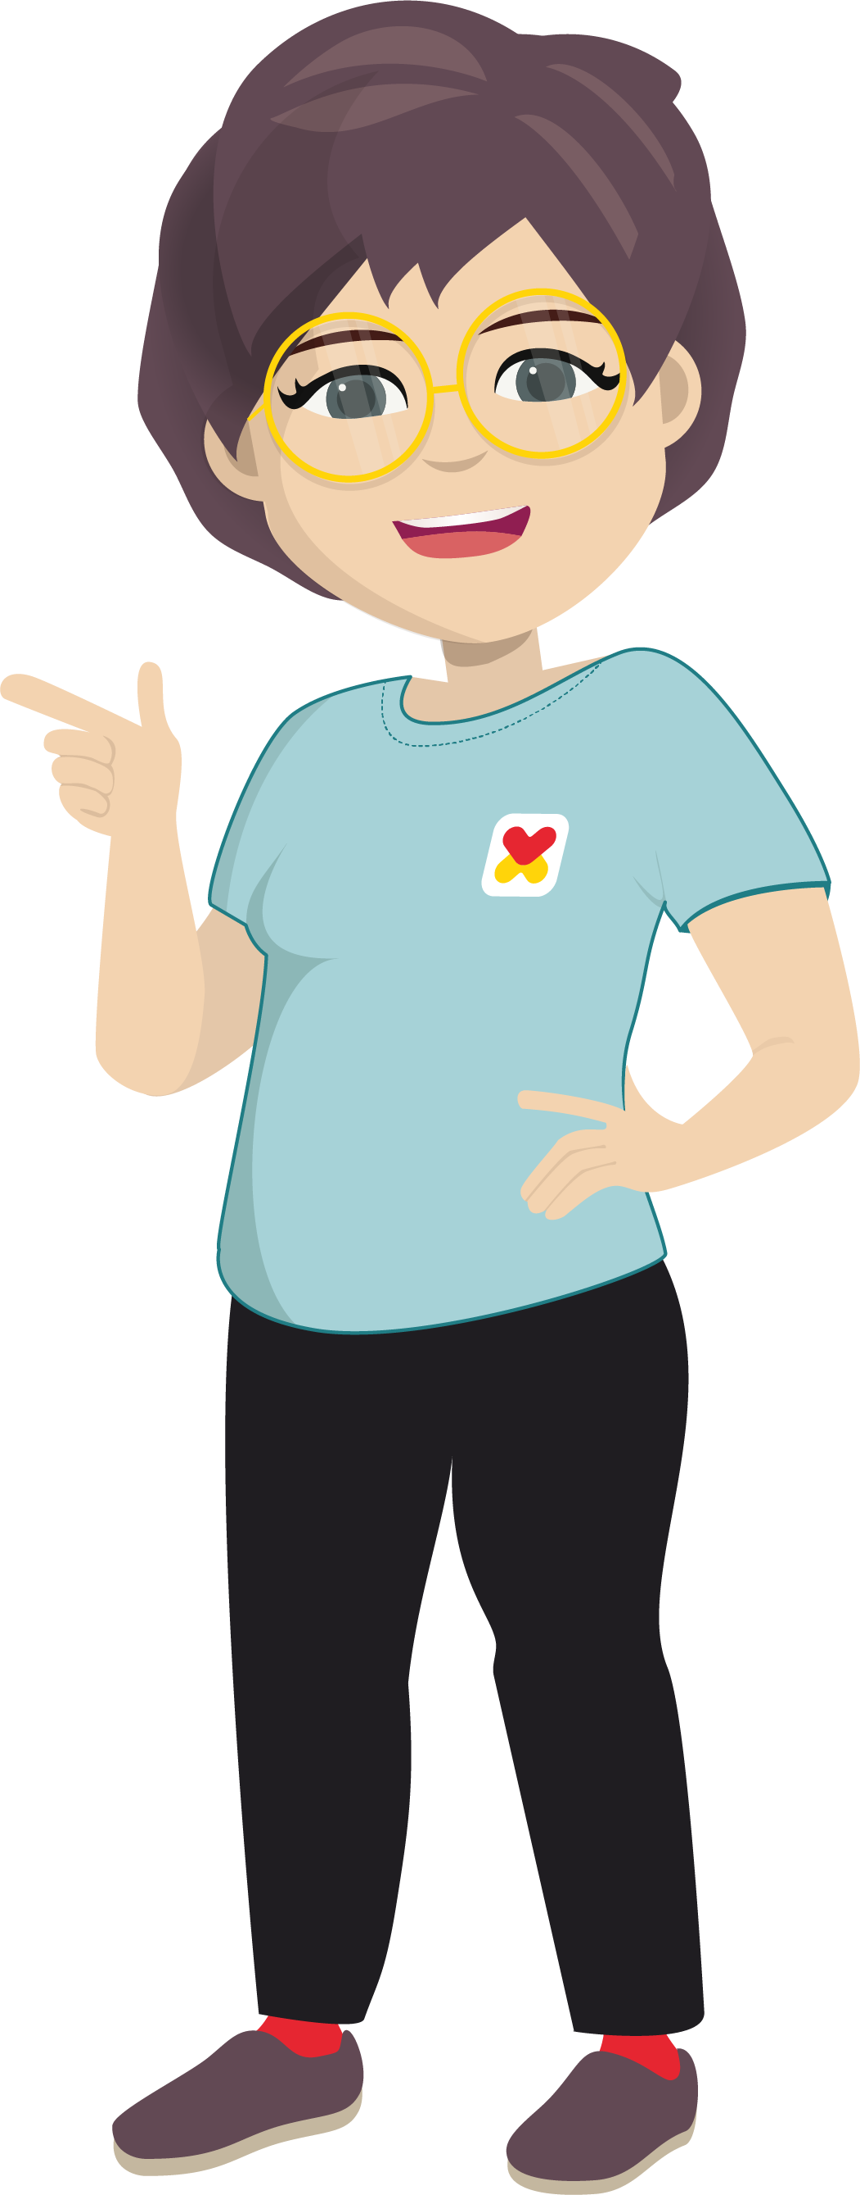
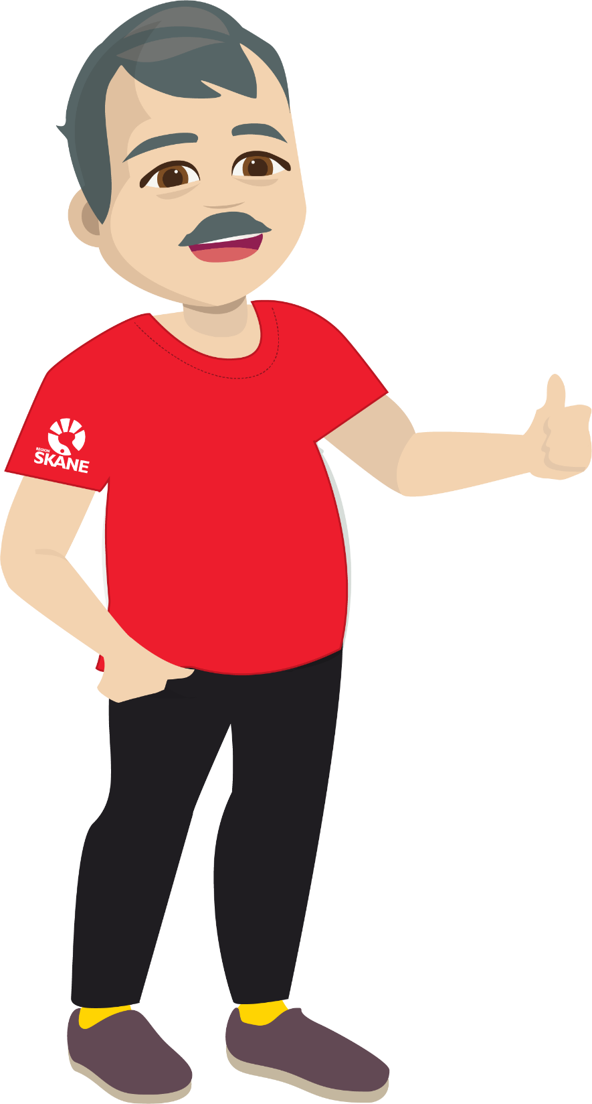
Dialog
Vad blir bättre för
patienterna?
För anhöriga?
Notes:
Dialogövning 3 – förslag. Sätt in där den passar!
Utifrån det vi sett i filmerna – vad förändras ur ett patient eller invånarperspektiv? Här en chans att byta perspektiv. Det som kanske blir något svårare för en vårdmedarbetare, kanske ger väldigt stora vinster för patienten.
Denna övning kan tas i bikupa först, eller direkt i storgrupp.
Ha en gemensam dialog. Är det något som skulle kunna bli sämre för patienten? Bemöt. T ex: ”Det kommer bara bli en massa knappande på skärmen, sämre patientkontakt” Nej – såklart att just denna filmen visar på skärmarbetet eftersom den vill visa systemet. Men när vi kan SDV och är vana att arbeta i det så är tanken att systemet ska underlätta för MER patientkontakt.

Slide 11
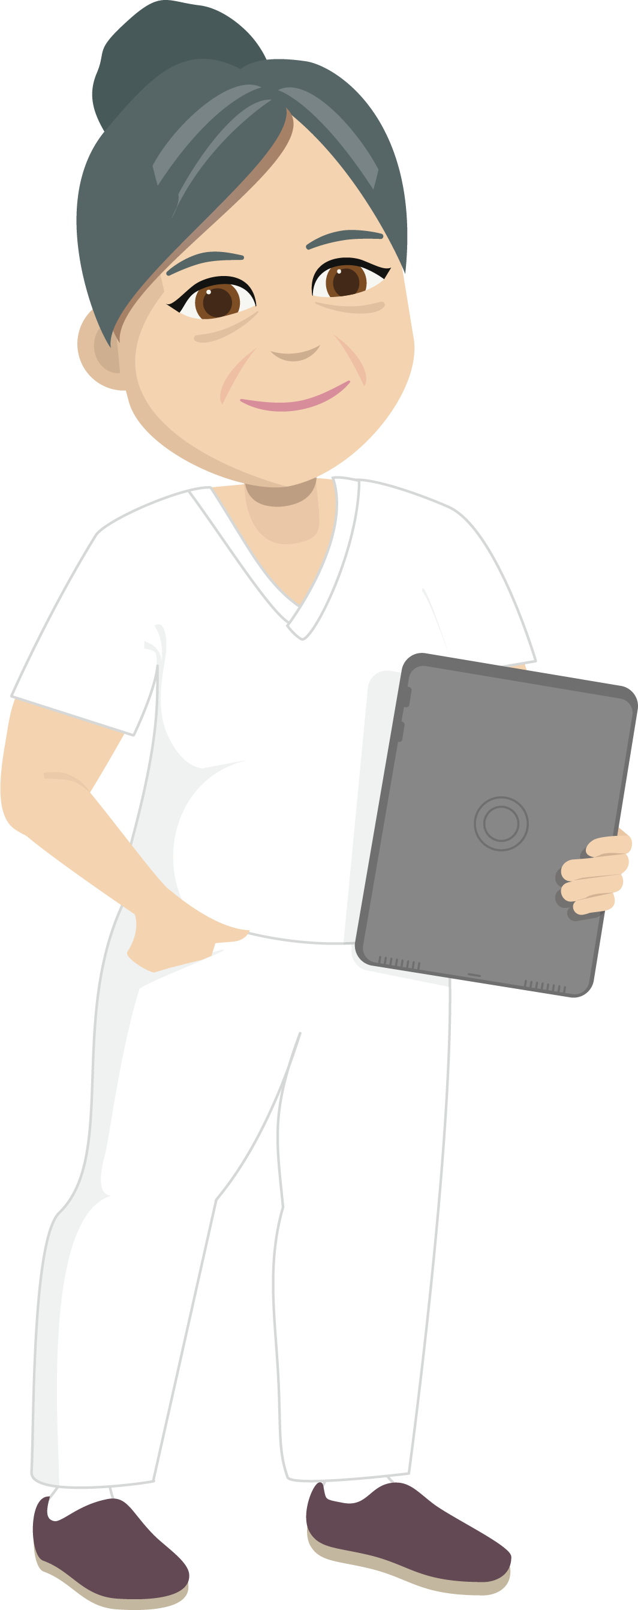
För oss i XX-verksamheten/X-teamet
Något som just din arbetsgrupp behöver prata om? Skriv.
Notes:
Ta gärna upp egna frågeställningar, utifrån det du vet eller anar kan vara extra viktigt för just dina medarbetare!

Slide 12
Mer information om SDV i XX-förvaltningen
Förvaltningsanpassad information – förslag:
Här hittar du mer information: XXX
Frågor? Kontakta: XXX
Notes:
Fyll i lokalt anpassad information, utifrån din förvaltning/ ditt utrullningsprojekt

